Slide 1
Tactica ofensiva

Slide 2
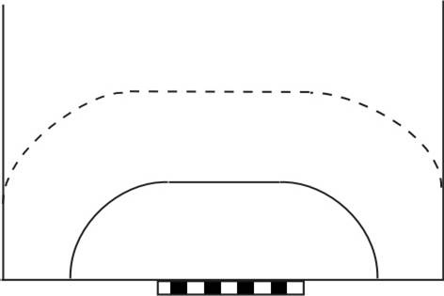
Desdoblamiento F
Info adicional
Situación de partida
D
F
2
7
E
3
6
4
5
C
A
B

Slide 3
Desdoblamiento F
Info adicional
Situación de partida
D
F
2
7
E
3
6
4
5
C
A
B

Slide 4
Desdoblamiento F
Info adicional
Situación de partida
D
F
2
7
E
3
6
4
5
C
A
B

Slide 5
Desdoblamiento F
Info adicional
Situación de partida
D
F
2
7
E
3
6
4
5
C
A
B

Slide 6
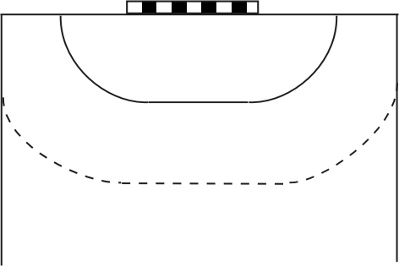
1
1
2
B
3
C
7
A
4
3
5
4
E
5
6
D
F
2
6
7

